Slide 1


Slide 2
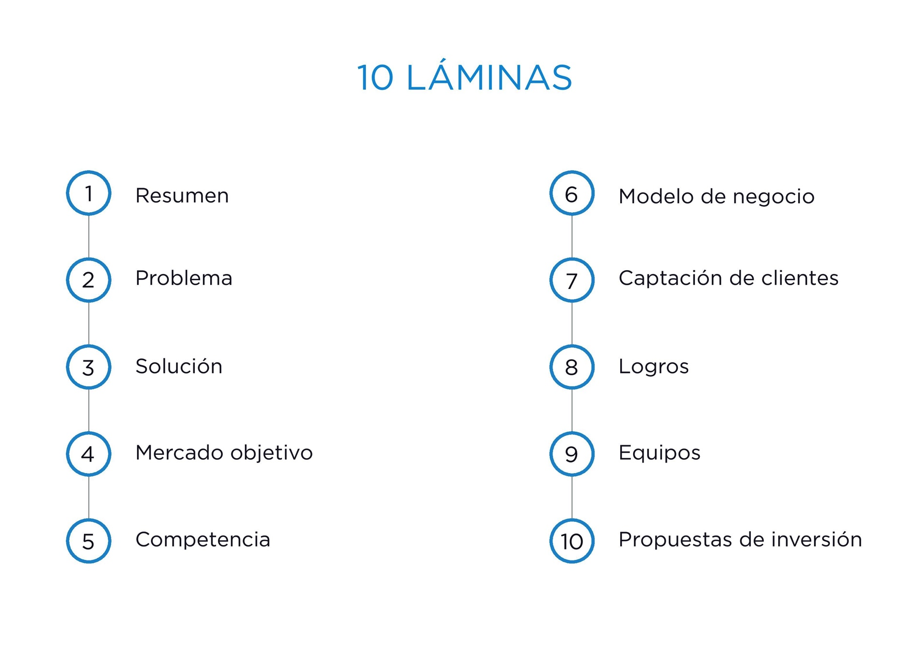

Slide 3
RESUMEN “DE ASCENSOR”
Una oración que explica tu idea y transmite la misión de tu compañía a un desconocido en 30 segundos.
(El tiempo que tarda un ascensor en subir)
Corto, claro y memorable

Slide 4
RESUMEN “DE ASCENSOR”

Slide 5
IDEA
• Toda buena idea para un nuevo negocio resuelve un problema real para un grupo de consumidores o empresas.
• Toda nueva idea debe buscar ahorrar dinero y/o tiempo, ampliar variedad, o brindar mejores resultados.
• El secreto es vender primero el problema antes de presentar
tu solución.

Slide 6
IDEA

Slide 7
PRODUCTO
• Define brevemente tu producto.
• Explica cómo tu producto o servicio resuelve el problema que planteaste en la lámina anterior.
• Limita el uso de texto utilizando imágenes. De ser posible, aquí
es el momento indicado para hacer demostración en vivo
de tu producto.

Slide 8
PRODUCTO

Slide 9
MERCADO OBJETIVO
• Define tu mercado - ¿A quién le va interesar tu producto
o servicio?
• Cuantifica tu mercado - ¿Cuántos clientes potenciales existen
y cuánto gastan?
• Destaca tendencias relevantes (Por ej. Crecimiento de
tu segmento de mercado)

Slide 10
MERCADO OBJETIVO

Slide 11
COMPETENCIA
• ¿Cómo se posiciona tu producto con respecto a tu competencia?
• ¿Quiénes son tus competidores directos e indirectos?
• ¿Por qué tu producto es diferente y por qué vas a ganar?

Slide 12
COMPETENCIA
Competidores
Características
1
2
3
4

Slide 13
MODELO DE NEGOCIOS
• ¿Cómo vas a ganar dinero?
(Suscripción, Freemium, Publicidad, etc.)
• ¿Cuánto vas a cobrar por tu producto o servicio?
¿Cómo vas a cobrar y a quién?
• ¿Cuanto te cuesta producir y distribuir tu producto o servicio?

Slide 14
MODELO DE NEGOCIOS

Slide 15
CAPTACIÓN DE CLIENTES
• ¿Cómo vas a hacerte conocer a tu público objetivo?
El crecimiento “viral” suena muy bien pero no suele ser suficiente.
• ¿Cuánto te cuesta hacer cada venta?
• ¿En que canales de mercadeo vas a invertir y por qué?
• ¿Cómo vas a convertir el interés por tu producto en compras
y a que costo?

Slide 16
CAPTACIÓN DE CLIENTES

Slide 17
LOGROS
• Cuenta tu historia mediante una línea de tiempo.
(fechas claves, hitos)
• Muestra tus métricas de éxito.
(visitas, número de usuarios, ventas)
• Valida tu negocio mostrando premios recibidos, cualquier
cobertura de prensa y colaboraciones claves.

Slide 18
LOGROS

Slide 19
EQUIPO
• Destacar los integrantes claves de tu equipo, su experiencia previa y áreas de conocimiento.
• ¿Cuáles son las habilidades más importantes para construir
tu negocio? ¿Las tienes en tu equipo?

Slide 20
EQUIPO

Slide 21
PROPUESTA DE INVERSiÓN
• ¿Cuánto dinero necesitas para llegar a la próxima etapa de tu
negocio? (Si no estás buscando capital, entonces ¿qué quieres
conseguir de la reunión?)
• ¿En qué vas a invertir el dinero?
• ¿Para cuando quieres levantar el capital?
• De ser relevante, explicar quienes ya han invertido en tu empresa

Slide 22
PROPUESTA DE INVERSIÓN

